Slide 4
BEISPIEL TABELLE
XXX | XXX | XXX | XXX | XXX | XXX | XXX | XXX | XXX | XXX
xxx | xxx | xxx | xxx | xxx | xxx | xxx | xxx | xxx | xxx
xxx | xxx | xxx | xxx | xxx | xxx | xxx | xxx | xxx | xxx
xxx | xxx | xxx | xxx | xxx | xxx | xxx | xxx | xxx | xxx
xxx | xxx | xxx | xxx | xxx | xxx | xxx | xxx | xxx | xxx
xxx | xxx | xxx | xxx | xxx | xxx | xxx | xxx | xxx | xxx
xxx | xxx | xxx | xxx | xxx | xxx | xxx | xxx | xxx | xxx
xxx | xxx | xxx | xxx | xxx | xxx | xxx | xxx | xxx | xxx

Slide 5


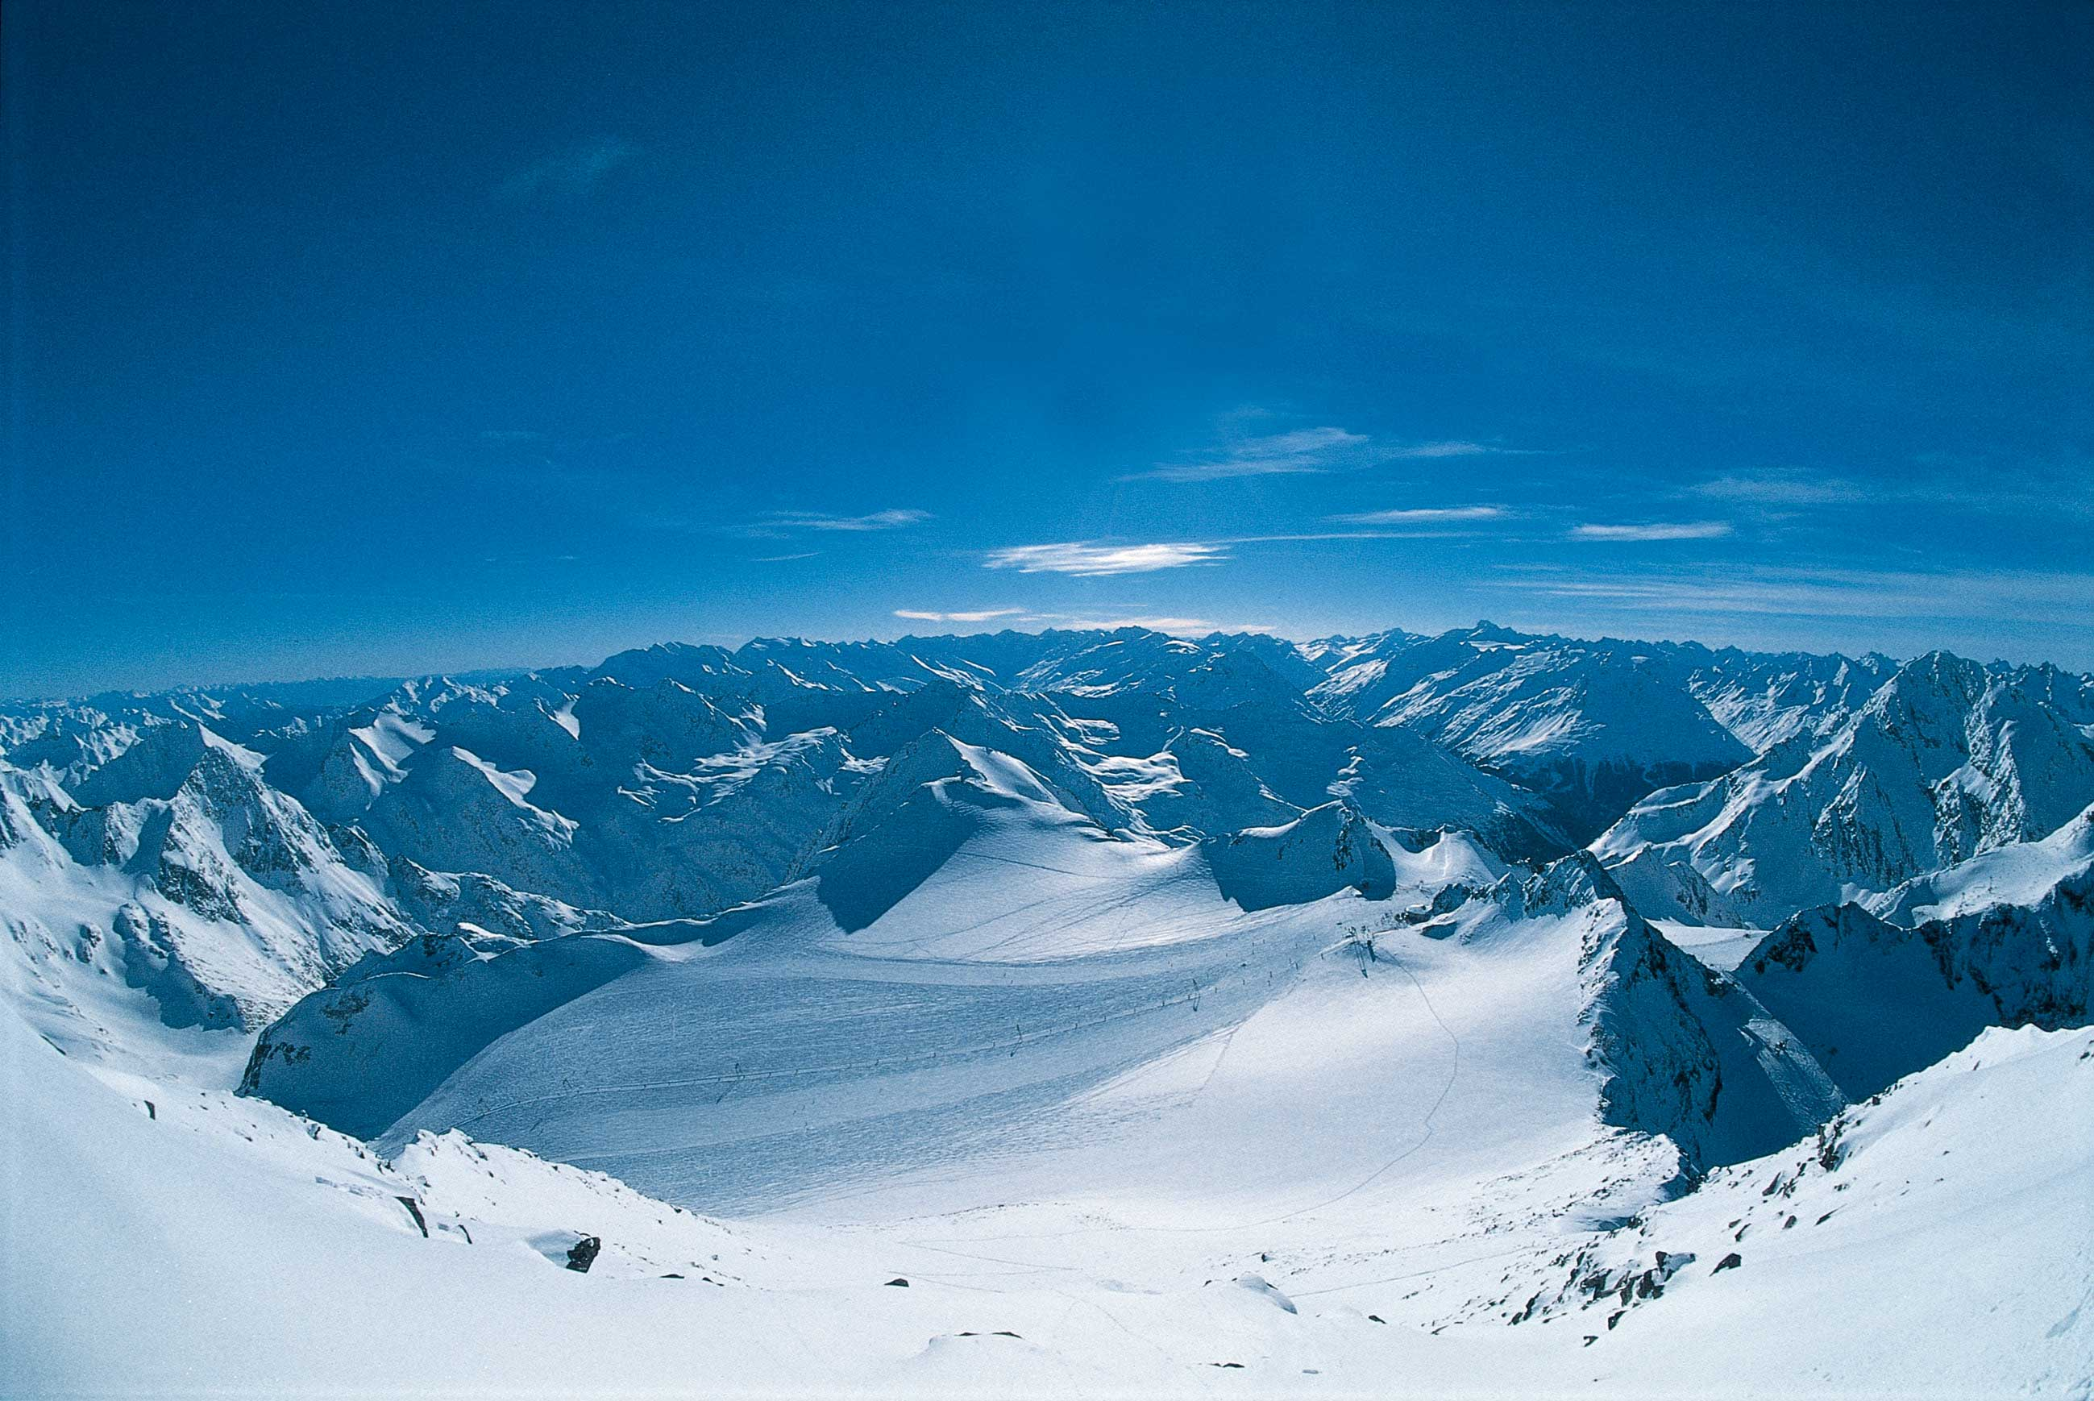
BEISPIEL BILDERSEITE

Slide 6
BEISPIEL ORGANIGRAMM

